Slide 1
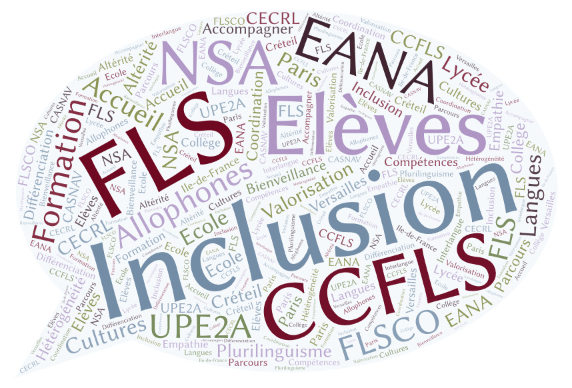
Réunion information Préparation A LA Certification Complémentaire FLS 2022-2023
Mercredi 22 juin 2022

Slide 2
DéROULé
Présentation du parcours hybride (contenus et organisation de la formation)
Présentation des attendus de l’examen
Modalités d’inscription à la formation

Slide 3
2022-2023 Un parcours de formation hybride
12h
sur la plateforme M@gistère
Contenus théoriques (circulaires, courants méthodologiques) et activités
24h en présentiel
3h de conférence inter-académique
18 h par groupe en département sur des mercredis
3h d’observation
Temps d’observation de classe, échanges et analyses de pratiques, apports concrets
Notes:
Gros travail personnel de préparation
Autonomie parcours M@gistère
Nécessité d’utiliser adresse mail académique
Les 3h d’observation sont proposées mais pas obligatoire : sous réserve OK IEN et CE, remplacements

Slide 4
Une alternance M@gistère/Présentiel
ETAPE 1
Entrer dans le parcours de formation
1-A) Faire le point sur son parcours professionnel et ses motivations.
1-B) Comprendre les attentes de l’examen
1-C) Se mettre en situation: se mettre à la place d’un élève allophone
ETAPE 2
Connaître le cadre institutionnel et les modalités de l’inclusion
2-A) Comprendre l’élève allophone arrivant : éléments de connaissance et de compréhension
2-B) Comprendre les textes réglementaires
2-C) Découvrir les publics et les dispositifs
2-D) Accueillir l’élève et sa famille
2-E) Accompagner l’élève allophone pour une inclusion réussie
2-F) Comprendre les missions du professeur coordinateur
ETAPE 3
Analyse de pratique
3-A) Comprendre la posture de l’enseignant de FLS
3-B) Elaborer une grille d’observation
3-C) Observer un cours
3-D) Analyser les pratiques observées
ETAPE 4
Comprendre les enjeux et les modalités de la didactique du FLS
4-A) Connaître les différents courants méthodologiques
4-B) Comprendre le continuum FLE/FLS/FLSco/FLM
4-C) S’approprier le CECRL
4-D) Articuler le CECRL avec le socle commun et les programmes scolaires
4-E) Evaluer un élève allophone
4-F) Dégager des pistes de réflexion pour le rapport
ETAPE 5
Prendre en compte les langues et la culture des élèves
5-A) Réaliser le Test d’Aptitude aux Langues Etrangères (T.A.L.E)
5-B) Connaître les grandes familles de langues et valoriser le plurilinguisme
5-C) Se familiariser avec les différents codes et habitus scolaires
5-D) Dégager des pistes de réflexions pour le rapport
ETAPE 6
Organisation pédagogique et gestes professionnels
6-A) Découvrir les manuels et les ressources utiles
6-B) Utiliser les ressources numériques
6-C) Découvrir et construire des séances et des séquences en DL et DDNL
6-D) Comprendre les spécificités des élèves NSA
6-E) Organiser l’espace de la classe
6-F) Préparer l’oral de l’examen
M@gistère
Présentiel
Notes:
Ordre au choix
Chaque département s’organise en fonction des besoins mais à la fin : mêmes contenus

Slide 5
Tuto M@gistère
CHEMIN 1
Se connecter à M@gistère par le lien:
https://magistere.education.fr/
Notes:
Ouverture du parcours M@gistère dès début juillet normalement afin de pouvoir commencer à travailler durant l’été si vous le souhaitez: MONTRER la page d’accueil

Slide 6
CHEMIN 2
Accéder à M@agistère Par le portail « arena »
Sur un moteur de recherche : taper « arena Versailles »
On arrive sur la page suivante et on s’authentifie en écrivant son identifiant mail académique et son mot de passe

Slide 7
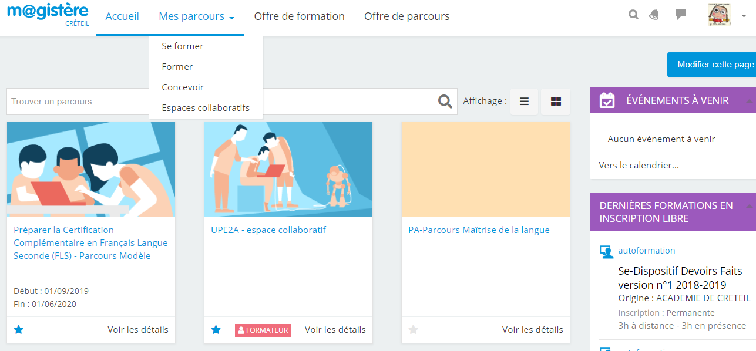
On arrive alors à note page de formations M@gistère, on clique sur Mes parcours et sur « se former »

Slide 8
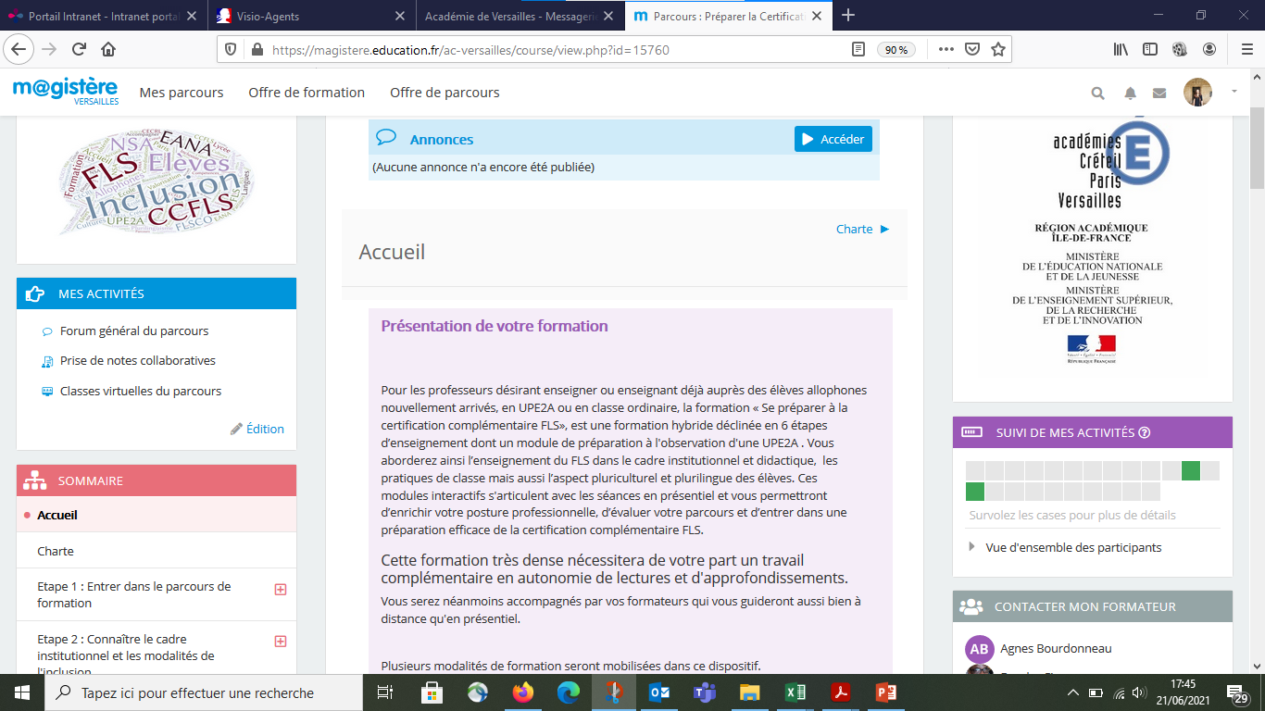
Communiquer avec vos formateurs
Un forum pour tous
Avancée des activités
Un parcours autonome
Notes:
Un parcours qui permet: autonomie avec des pistes et des conseils de calendrier donnés par les formateurs
Possibilité de communiquer sur FORUM (attention un forum est COLLECTIF) : limiter usage

Slide 9
L’EXAMEN: leS Modalités
Inscription sur Internet
Envoi des rapports dactylographiés
Du mi-octobre à mi-novembre https://exapro.siec.education.fr/
Au plus tard la mi-décembre 2022 (minuit, cachet faisant foi)
L’oral
Fin février 2023 la maison des examens
30 minutes
A déposer dans l’espace cyclades
Notes:
3 étapes
Dates exactes qui vous seront précisées lors de la première journée en présentiel

Slide 10
L’EXAMEN: le rapport
5 pages au plus dactylographiées précisant:
CV détaillé / rédigé des titres et diplômes en rapport avec le FLS
Les expériences d’enseignement, d’ateliers, de stages, de sessions de formation, de travaux effectués à titre personnel ou professionnel pouvant comprendre un développement commenté d’une expérience professionnelle significative au regard du FLS
Texte de référence BO n° 2019-104 du 16-7-2019
Notes:
TOUS les contenus seront abordés en formation départementales. Pour le moment, juste les grandes lignes. Consulter BO sur plus d’info

Slide 11
L’EXAMEN: l’oral
Date : fin février à la maison des examens (SIEC)
Le jury : 2 ou 3 personnes qui seront choisies parmi les IA-IPR, IEN, universitaires, CPC, enseignants en UPE2A, formateurs des CASNAV, enseignants-chercheurs …
Durée: 30 minutes (10 minutes de présentation, 20 minutes d’échanges)
rapports de jury CCFLS
Notes:
Inciter vivement à aller consulter les rapports de jury

Slide 12
2022-2023 INSCRIPTION A LA FORMATION
Inscription sur le portail de l’école académique de la formation continue du 20 juin au 3 juillet 2022
Appellation Certification complémentaire FLS
(dispositif n° 22A0250099 et module 76316).
Notes:
Pour 1er degré : bien sélectionner « académie » et non département

Slide 13
Présentation du nouveau portail EAFC
Notes:
Présentation par Michel Moysan

Slide 14
Le portail de l'école académique de la formation continue
Ecole académique de la formation continue

Slide 15
Le portail de l'école académique de la formation continue
Ecole académique de la formation continue
Un accès aux formations individuelles
[ …]

Slide 16
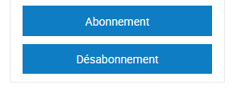
Le portail de l'école académique de la formation continue
Ecole académique de la formation continue
Un accès aux formations individuelles
[ …]

Slide 17
2022-2023 RESSOURCES PEDAGOGIQUES pour une initiation au FLS
Consulter la page français langue de scolarisation d’Eduscol en priorité!
Notes:
Bibliographie plus complète sera disponible sur le parcours M@gistère ; page d’accueil !!!
La page FLSco d’Eduscol!!!! (si vous ne deviez entamer qu’une seule lecture cet été, ce serait celle-ci).
Par ailleurs, dans le second degré, pour les enseignants qui ne sont pas issus des lettres, se renseigner sur les programmes puisque l’enseignement en dispositif UPE2A croisent le CECRL, le socle et les programmes de lettres.

